Slide 1
Funciones Pares
Si una función f satisface que f(-x) = f(x) para todo x en su dominio, entonces f es una función par.

Slide 2
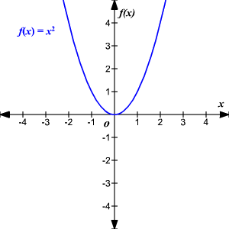
Ejemplo:
f (x)= x ²
f (– x ) = (– x ) ² = x ² = f ( x )

